Slide 1
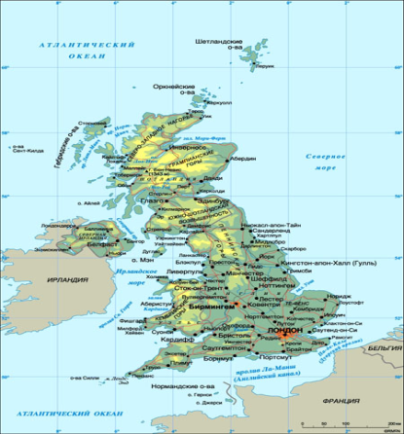
The United Kingdom of Great Britain and Northern Ireland

Slide 2
Содержание
Краткие сведения
Символы государства
Географическое положение
Исторические провинции государства
Транспорт
Глава государства
Денежная единица
Население
Столица
Природные условия
Климатические условия
Растительный и животный мир
Тест по Великобритании
И на последок…
Заключение

Slide 3
Краткие сведения
Великобритания (англ. United Kingdom; полное название - Соединённое Королевство Великобритании и Северной Ирландии, англ. The United Kingdom of Great Britain and Northern Ireland) - островное государство в Западной Европе.

Slide 4
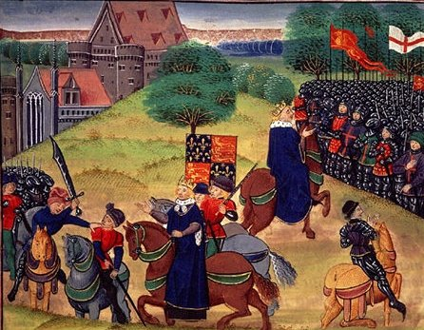
Название страны происходит от английского Great Britain. Британия - по этнониму племени бритты.

Slide 5
Символы государства
В начале ХVII века английский трон достался сыну шотландской королевы Марии Стюарт Якову I. Таким образом под его короной оказались и Англия, и Шотландия.

Slide 6
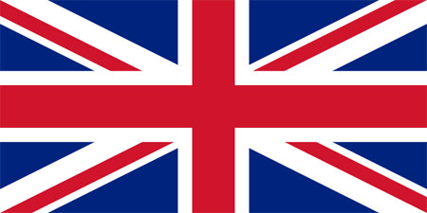
12 апреля 1606 года Яков I (Яков VI Шотландский) утвердил единый флаг для обоих государств, «флаг королевских цветов»: флаг объединил в себе английский георгиевский и шотландский андреевский кресты (в синем поле прямой красный крест с белой окантовкой и косой белый крест). Новый флаг позже получил название Юнион Джек (Union Jack).

Slide 7
Государственный герб Соединенного Королевства Великобритании и Северной Ирландии изображен в виде щита, поддерживаемого с обеих сторон львом и лошадью - символы власти и труда. Щит разделен на четыре части, в каждой из которых заключены гербы Англии, Шотландии и свободного ирландского государства. Вокруг щита на синей ленте надпись: "Пусть устыдится тот, кто дурно об этом подумает".

Slide 8
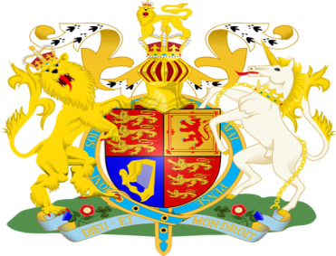
Легенда рассказывает, что однажды на балу английский король Георг увидел на полу оброненную дамскую подвязку, поднял ее и воскликнул эту фразу. С этого времени эта фраза и поднятая королем лента в качестве составных частей вошли в герб Великобритании. Королевская корона наверху щита символизирует монархический строй в Великобритании. Лев на короне - символ мощи государства. Внизу на ленте щита надпись: "Бог и мое право".

Slide 9
"What is missing"
На экране представлен слайд с карточками-иллюстрациями. Ведущий даёт команду: "Close your eyes!" и показывает слайд, где изменены 1-2 карточки. Затем даёт команду: "Open your eyes!" и задаёт вопрос: "What is missing?" Зрители вспоминают пропавшие слова.

Slide 10
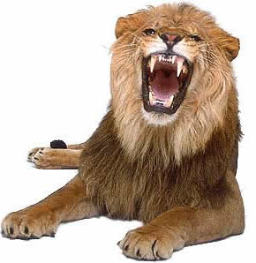
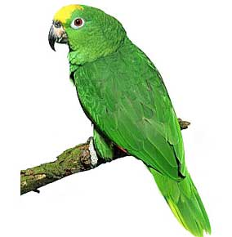
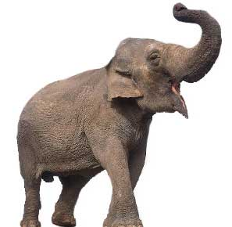
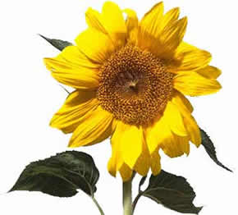
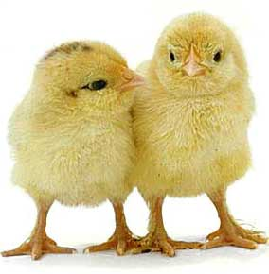
Rabbit
Parrot
Lion
Sunflower
Chickens
Elephant

Slide 11
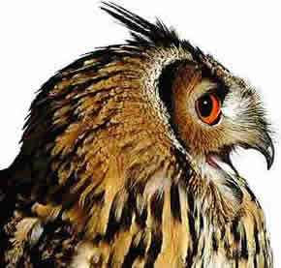
Rabbit
Lion
Parrot
Elephant
Owl
Chickens

Slide 12
English ABC
A B C D E F G H I J K L M N O P Q R S T U V W X Y Z
Английский алфавит

Slide 13
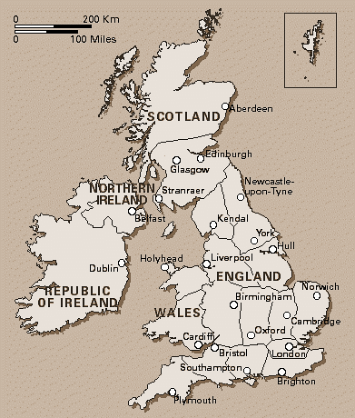
Географическое положение

Slide 14
Государство на Британских островах (остров Великобритания и северо-восточная часть острова Ирландия, большое количество мелких островов и архипелагов, Нормандские острова, Оркнейские острова, Шотландские острова), омывается Атлантическим океаном и его морями. Площадь: всего - 244 820 км, суша - 240 590 км, внутренние воды - 3 230 км.

Slide 15
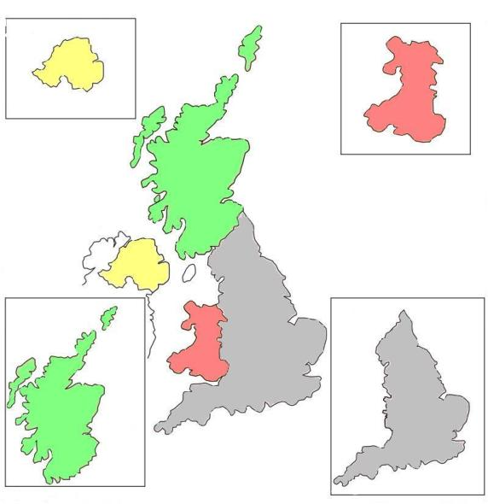
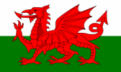
Исторические провинции государства
Северная Ирландия
Уэльс
Шотландия
Англия

Slide 16
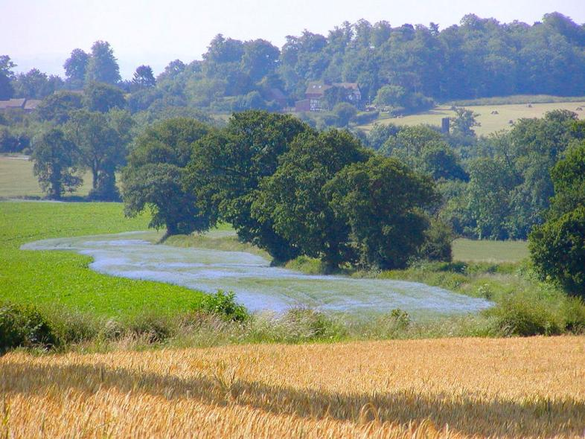
Англия

Slide 17
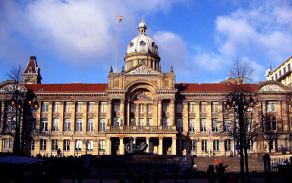
Бирмингем (Birmingham)
Бирмингем, город в Великобритании, в Центральной Англии, в графстве Уорикшир. 1075 тыс. жителей (1968). Расположен на Бирмингемском плато. Бирмингем - один из основных центров технического образования (университет, технические колледжи). Музей и художественная галерея, Галерея института изящных искусств Барбера.

Slide 18
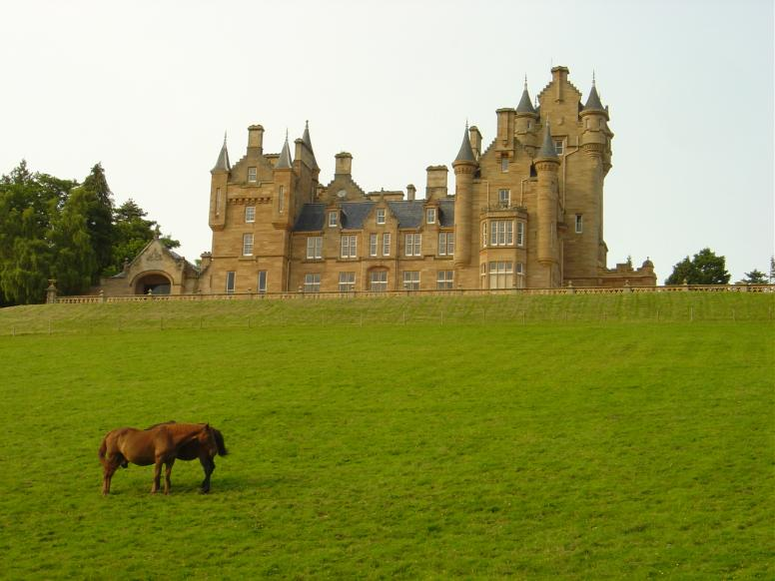
Шотландия

Slide 19
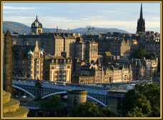
Эдинбург (Edinburgh)
Эдинбург – столица Шотландии и один из самых крупных городов Великобритании, куда благодаря великолепной архитектуре и живописной природе стекается множество туристов из разных стран. Это красивейший город Европы, в котором органично сочетаются памятники древней истории и современность. Великолепный Эдинбургский замок, в котором сейчас располагается музей и различные выставки, величественно возвышается над городом, задавая особый тон всему вокруг. За его стенами на площади проходят различные фестивали и торжественные мероприятия. В Эдинбурге находится знаменитый королевский дворец Холироуд Хаус, покоряющий своей красотой и изяществом как снаружи, так и внутри. Особое внимание стоит уделить эдинбургскому зоопарку, который является частью Королевского Зоологического Общества Шотландии. Он находится всего в десяти минутах от центра города.

Slide 20
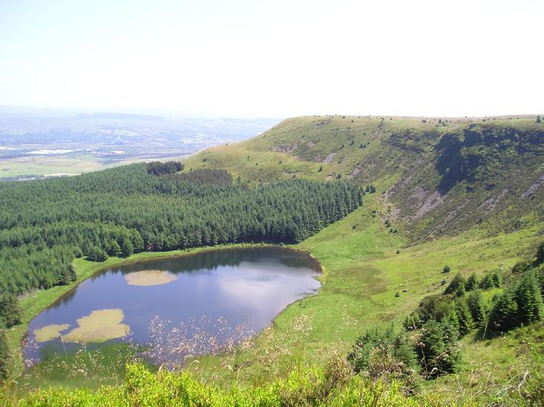
Уэльс

Slide 21
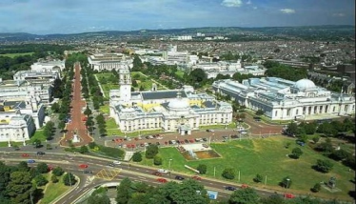
Кардифф (Cardiff)
Кардифф – столица Уэльса, его самый большой и густонаселенный город. История города начинается со времен Римской Империи. В 75 году нашей эры на месте современного Кардиффа был построен форт. Эта метрополия сосредоточила в себе коммерческие, спортивные и культурные центры, большинство национальных средств массовой информации и штаб-квартиру исполнительного подразделения национальной ассамблеи Уэльса. По последним данным, население унитарной единицы составляет 321 000 человек. Кардифф 14-й по величине город Соединенного Королевства, а вся городская агломерация занимает 21 место в списке самых крупных в Великобритании.

Slide 22
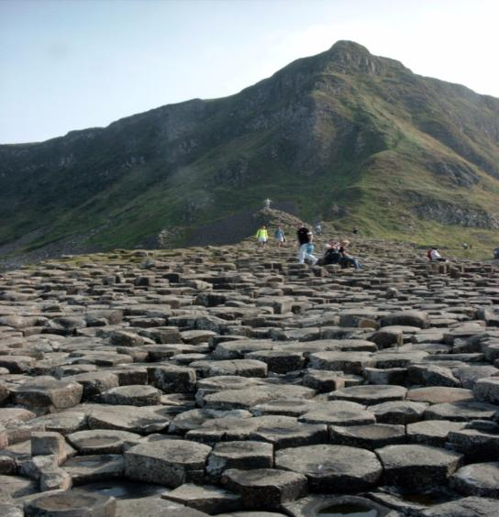
Северная Ирландия

Slide 23
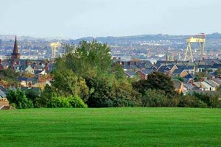
Белфаст (Belfast)
Впервые упоминается в письменных источниках, датированных 1177 годом как укрепленный рыцарский замок. Белфаст быстро развивался в эпоху промышленной революции. В XVII веке здесь поселились шотландцы-протестанты, давшие толчок развитию судового машиностроения и легкой промышленности (в первую очередь, льняной). В 1845 году в Белфасте открылся университет. В 1911 году на английской верфи "Харланд энд Волф" в Белфасте был спущен на воду печально известный пароход "Титаник". Город является крупным транспортным узлом острова Ирландия, так как имеет глубоководный порт на берегу залива Белфаст-Лох, который способен принимать крупнейшие в мире суда.

Slide 24
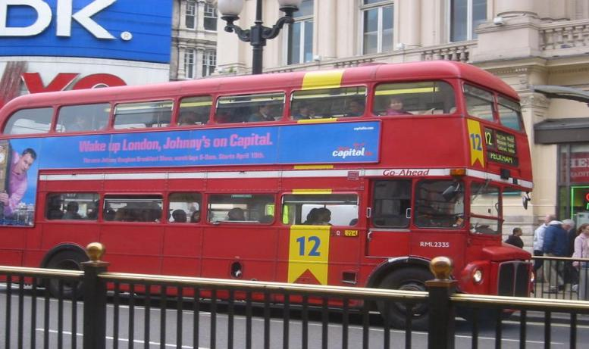
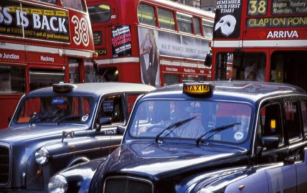
Транспорт

Slide 25
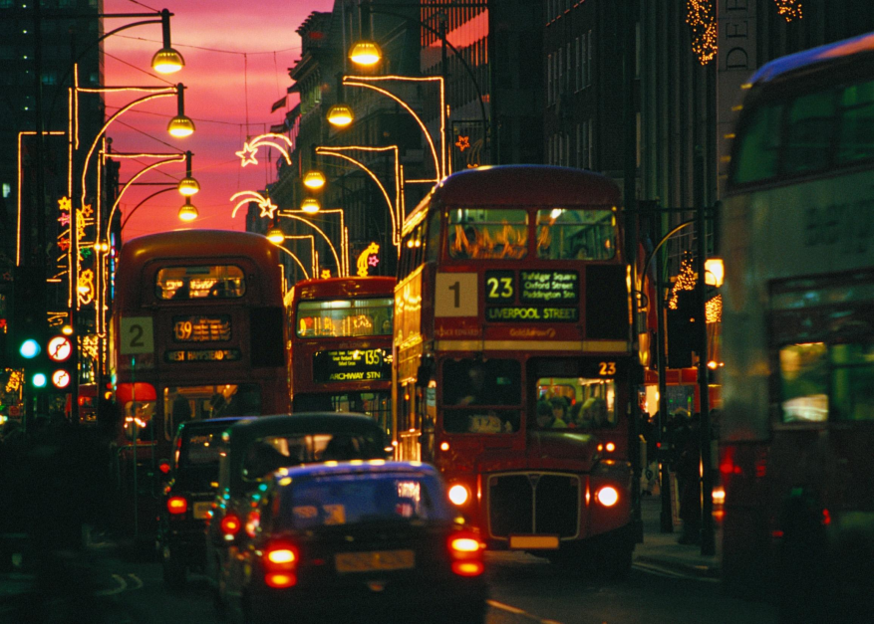

Slide 26
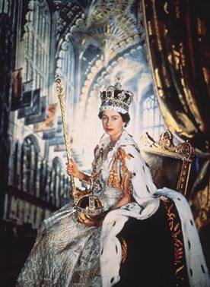
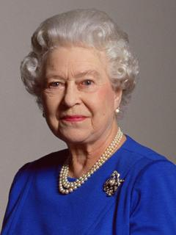
Глава государства – королева Елизавета II
Свадьба принцессы Елизаветы и
графа Эдинбургского в 1947 году.
Коронация Елизаветы II в 1953 году.
Королева Елизавета II на свое 80-летие в 2006 году.

Slide 27
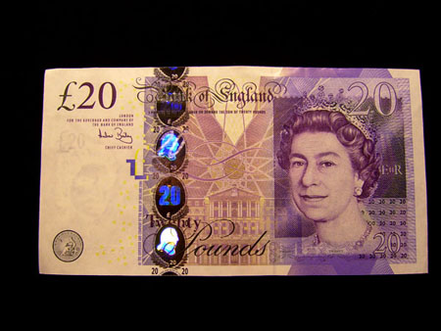
Денежная единица
Великобритания входит в Европейский Союз, но не в зону евро.
Денежная единица Великобритании - фунт стерлингов (GBP). Один фунт равен 100 пенсам. Местные монеты без слова "NEW" не ходят за пределами Британских островов.

Slide 28
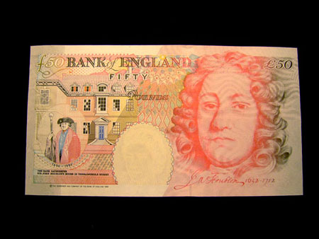
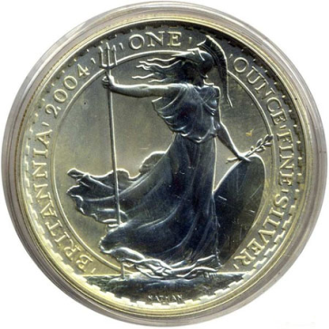

Slide 29
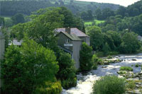
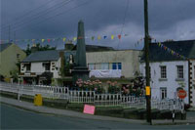
Население
Этнический состав населения Великобритании довольно пестрый. Большинство населения англичане (80%), национальные меньшинства (ок.15%) шотландцы, уэльсцы, ирландцы — сохраняют народные традиции и язык. В Уэльсе говорят не только на английском, но и на уэльском языке. Выходцы их Индии, Пакистана, Вьетнама и других бывших британских колоний составляют около 5% населения. Всех жителей Соединенного королевства называют британцами.

Slide 30
С самых ранних периодов истории Британских островов шел процесс формирования трех различных этнических общностей — англичан, шотландцев и уэльсцев или валлийцев, занимающих три исторически сложившиеся обособленные области острова Великобритании — собственно Англию, Шотландию и Уэльс.
Господствующая и наиболее многочисленная группа населения Великобритании — англичане. Они населяют Англию, большую часть Уэльса и образуют компактные поселения в некоторых районах на юге Шотландии.

Slide 31
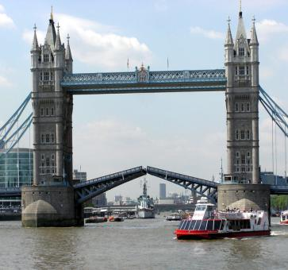
Столица
Лондон - столица Соединённого Королевства Великобритании и Северной Ирландии, а также Англии, крупнейший город на Британских островах. Площадь города составляет 1706,8 км. Население более 8 млн чел. По населению город занимает 21-е место в мире, 2-е в Европе, и первое в Евросоюзе и Великобритании.
Тауэрский мост

Slide 33
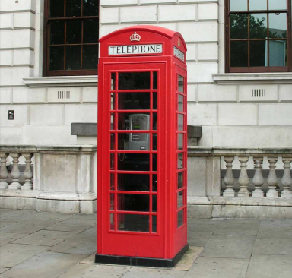
Лондон играет ведущую роль в политической, экономической и культурной жизни Великобритании. В городе находится международный аэропорт Хитроу, один из крупнейших в мире, речной порт на реке Темзе, многие всемирно известные достопримечательности: Вестминстерское аббатство, комплекс Вестминстерского дворца с часовой башней, собор Святого Павла, крепость Тауэр и другие.

Slide 34
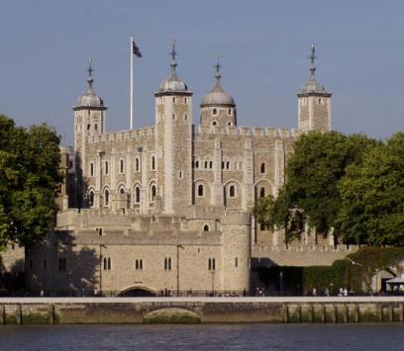
Лондон находится на нулевом меридиане, который также часто называют гринвичским (по названию района, который он пересекает).
Два центральных района: Сити (деловой центр) и Вестминстер (административный центр).
Лондонский Тауэр - королевская крепость, построенная в 11 веке.

Slide 35
Природные условия
В общем, рельеф Великобритании более благоприятен для развития животноводства, чем земледелия, так как большая часть страны - горная. По той же причине, население, в основном, располагается в низменных её частях и на побережье рек, озёр, морей. Население распределено крайне неравномерно, также неравномерен и уровень урбанизации страны.

Slide 36
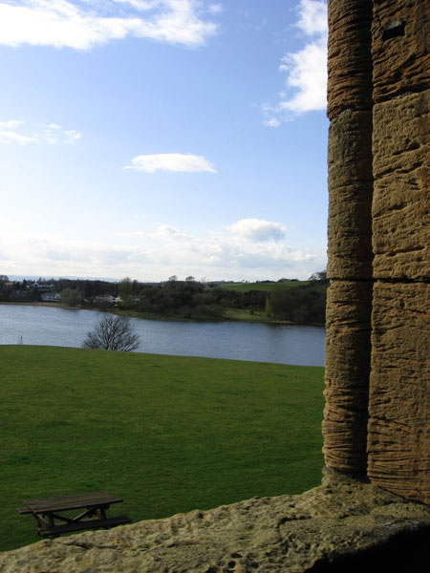

Slide 37
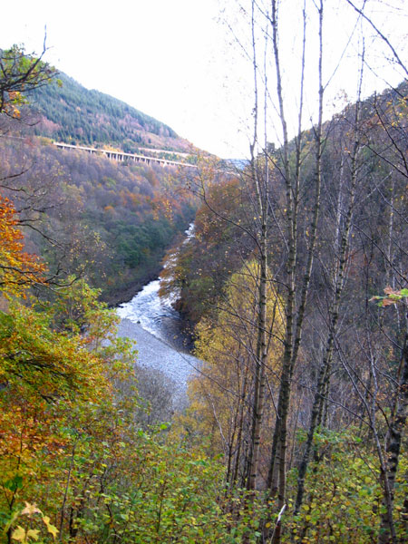
Самая высокая вершина
г. Бен-Невис, англ. Ben
Nevis, гаельский Beinn
Neibhis/ (1343 м) -
расположена
на севере Шотландии
(Грампианские горы),
самая низкая точка –
Фенланд (4 м).

Slide 38
Климатические условия
Океанический характер климата Великобритании сказывается в преобладании неустойчивой погоды с порывистыми ветрами и густыми туманами в течение всего года. Зимы очень влажные и необычно мягкие, с резкой аномалией температур (порядка 12-15 градусов) по сравнению со средне широтными показателями. Средняя температура самого холодного месяца - января - не опускается ниже +3,5 градусов даже на крайнем северо-востоке Великобритании, а на юго-западе достигает +5,5 градусов, и растения там вегетируют круглый год.

Slide 39
Массы теплого морского воздуха, приходящие с юго-запада, повышают зимнюю температуру, но в тоже время приносят пасмурную и дождливую погоду с сильными ветрами и штормами. При вторжении же холодного воздуха с востока и северо-востока надолго устанавливается морозная погода. Снег в зимнее время выпадает на всей территории страны, но очень неравномерно. В горных районах Шотландии снежный покров держится не менее 1-1,5 месяцев. На юге же Англии и, особенно на её юго-западе снег выпадает очень редко и сохраняется не больше недели. Здесь трава зеленеет круглый год. На западе Великобритании обычно за зиму выпадает вдвое больше осадков, чем летом. В восточных районах зима более холодная и менее влажная.

Slide 40
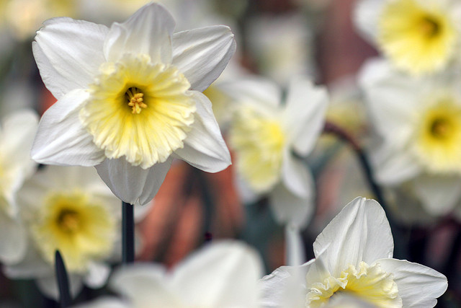
Растительный и животный мир
Люди выкорчевали леса, осушили болота, изменили видовой состав флоры и фауны, внесли в почвы большое количество удобрений. Сейчас в стране проводятся лесопосадки.

Slide 42
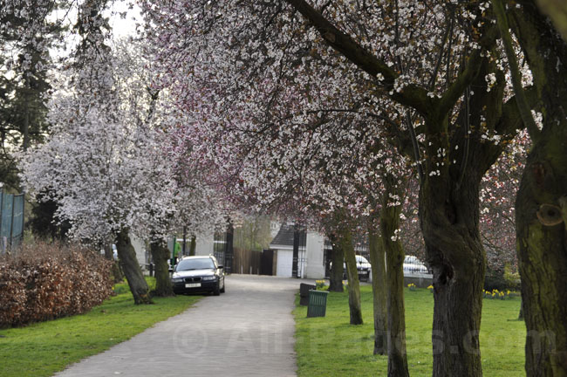
Были завезены из других стран и распространены экзотические породы деревьев (дугласова пихта, ситкинская ель, тонко чешуйная лиственница).

Slide 43
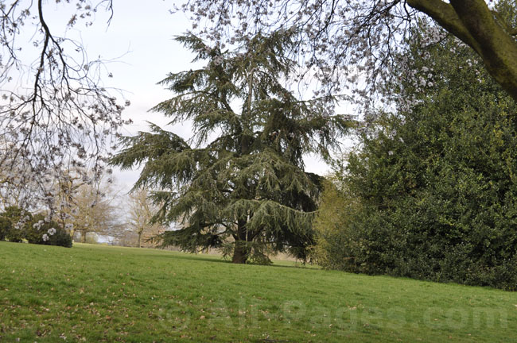
В настоящее время леса занимают всего 10% площади Великобритании. В основном они сохранились по долинам рек и в нижних частях горных склонов. В нижнем поясе гор Англии и Уэльса растут дуб, вяз, граб, бук и ясень.

Slide 44
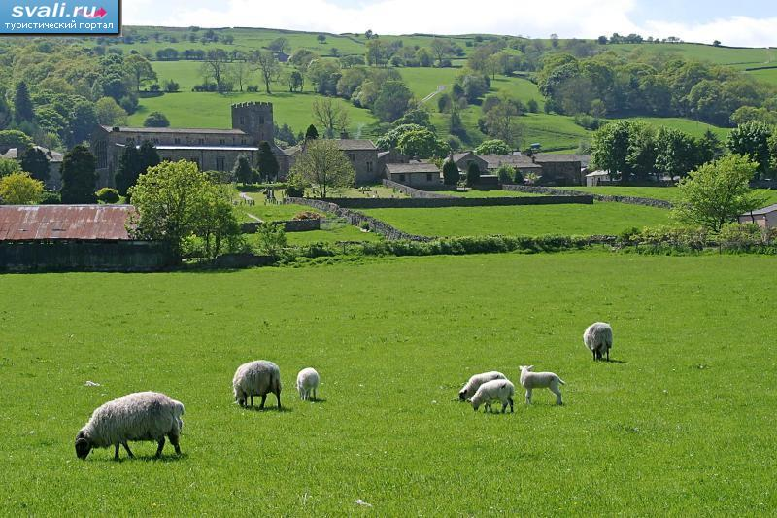
На естественных многолетних лугах Англии и Уэльса растут дикие бледно-желтые нарциссы (эмблема валлайцев), лилии, пурпурный ятрышник и первоцвет.

Slide 45
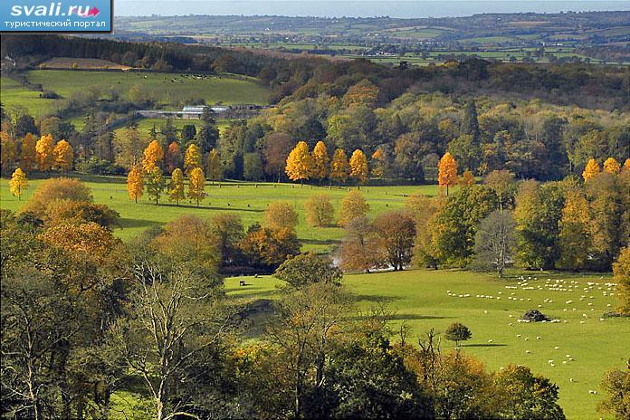
Выше границы леса в горах Англии и Уэльса преобладают злаково-разнотравные луга и вересковые пустоши с можжевельником, черникой и вороникой.

Slide 46
На Британских островах постоянно обитает 130 видов птиц, включая много певчих. Национальный символ Англии - красногрудая зырянка. Миллионы птиц мигрируют вдоль берегов Великобритании с юга на север и обратно.

Slide 47
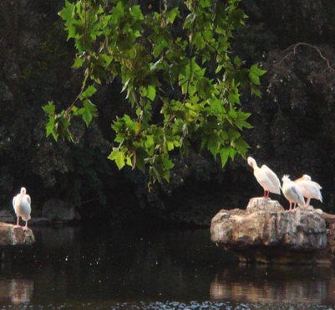
В связи с большим работами по осуществлению болот в стране значительно уменьшилась популяция уток, гусей и других водоплавающих птиц. Поэтому в последние годы выделены специальные территории для охраны и разведения этих видов. Организация заповедников и резерваций способствовала значительному изменению животного мира Британских островов.

Slide 48
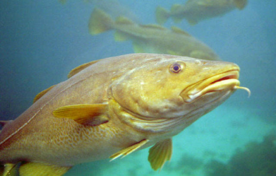
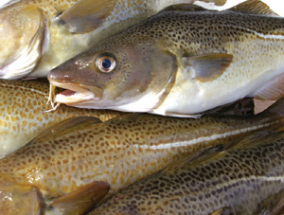
В водах у Британских островов водятся различные виды рыб: в поверхностных слоях морских вод встречается угольная рыба, с мая по октябрь здесь много сельди, в заливах и эстуариях рек кормиться килька, а у берегов
Корнуольского полуострова появляются сардины и скумбрия. Самые важные промысловые рыбы дальних и ближних вод - треска, пикша и марлан.

Slide 49
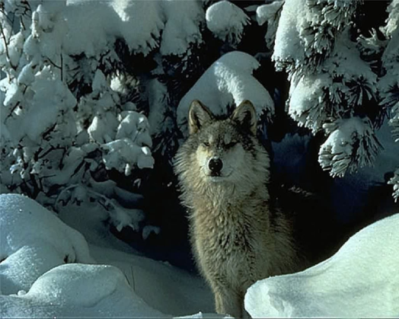

Slide 50
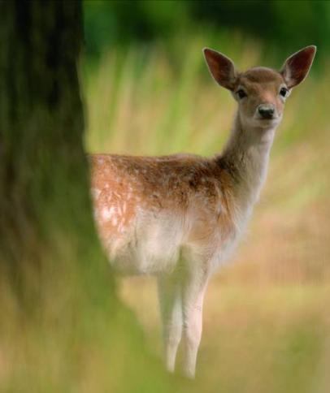

Slide 51
The test
1. Полное название Великобритании:
Англия
Соединённое Королевство Великобритании и
Северной Ирландии
Королевство Великобритании
Лондон

Slide 52
2. Столица Великобритании:
Бат
Лондон
Манчестер

Slide 53
3. Какие цвета присутствуют на флаге Великобритании (три цвета):
Черный, белый
Зеленый, синий, желтый
Красный, белый
Красный, синий, белый

Slide 54
4. На какой реке стоит Лондон:
Нева
Темза
Волга
Амазонка

Slide 55
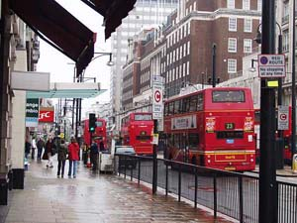
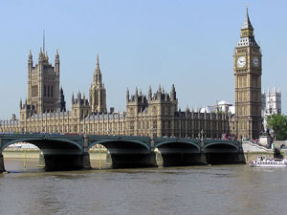
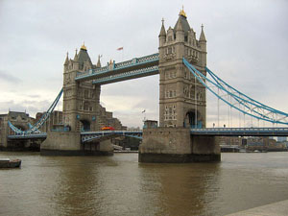
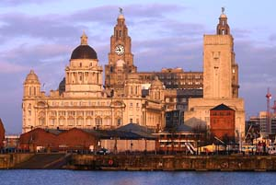
5. На какой картинке изображен Биг Бен:
a) b)
c) d)

Slide 56
И на последок…

Slide 57
Часовая башня-Биг Бен-имеет 98 м высоты. На ней установлен часовой механизм, отличающийся большой точностью. Это главные часы государства.
Его бой постоянно передают английские радиостанции.Свое название часы получили по имени Бенджамина Холла, одного из руководителей строительства,который за свой высокий рост был прозван Большой Бен - Биг-Бэн.

Slide 58
Вестминстерский дворец со знаменитой часовой башней «Биг Бен». Здесь заседает парламент Соединенного Королевства.

Slide 61
Заключение
Британцы гордятся тем, что заметно отличаются от любой другой нации мира. Они до сих пор придерживаются странных обычаев, таких, как левостороннее движение или игра в крикет. Объемы продаж книг и билетов на театральные представления и концерты невероятно велики. Великобритания выпускает до 50 тысяч новых книг в год и еще около четверти этого числа составляют новые тиражи классических изданий. Страсть к классической музыке развилась во время Второй Мировой Войны и продолжает расти по сей день .Лондонский театр считается одним из лучших в Европе. В провинции сотни маленьких театров привлекают большое количество зрителей. Они весьма неохотно перешли на десятичную систему мер, поменяв свои обожаемые пинты на литры, а дюймы на сантиметры. И хотя остальная Европа измеряет расстояния километрами, британцы до сих пор цепляются за свои мили, хотя теперь они покупают ткани метрами, а не ярдами. Эта гордая нация доброжелательна к туристам. Высшее проявление одобрения для них - "Неплохо", поэтому они могут выглядеть немного напыщенными и чопорными. Они не показывают свои чувства, но все-таки это общительные люди. Англичане любят сады, но и не пренебрегают дикой природой. Великобритания - очень густонаселенная страна.

Slide 62
Спасибо
за внимание!

Slide 63
Источники:
http://dmitrgrad.narod.ru
http://foto.adelanta.info
http://www.ref.by
http://all-pages.com
http://www.svali.ru
http://images.yandex.ru
http://www.excurs.ru
http://kolizej.at.ua
http://adelanta.info
http://www.baltma.ru

Slide 64
Данную работу представил педагог дополнительного образования
Андреева Нина Алексеевна

